Slide 1
个体软件过程

Slide 2

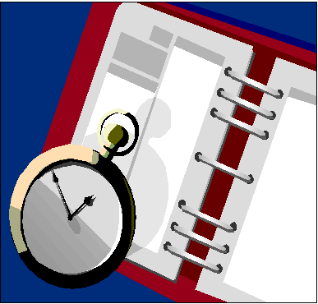
项目计划过程
软件工程师的任务
时间管理
时间跟踪
阶段计划
产品计划
产品规模
管理好时间
契约管理
进度管理
项目计划
Notes:
细节将另行介绍

Slide 3


时间跟踪
为什么要跟踪时间？
记录时间数据
使用标准的时间记录日志
标准的时间记录日志内容
时间跟踪的第一步

